Slide 1

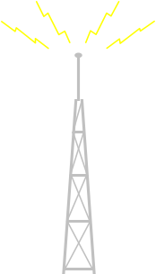
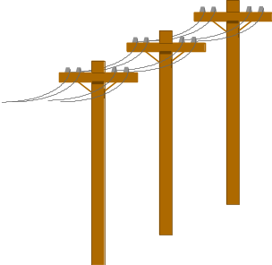



Hệ thống file và Internet
Chương 4

Slide 2
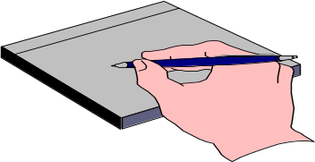
Mục tiêu bài học
Giải thích các khái niệm Partition và Volume
Liệt kê các hệ thống file
Giải thích những đặc tính của hệ thống file được Windows hỗ trợ

Slide 3
Mục tiêu bài học (tt.)
Giới thiệu về Internet
Tổng quát về các ứng dụng Internet
World-Wide Web
Giao thức truyền file (File Transfer Protocol)
Email - Người đưa thư trên Internet
Tìm hiểu về những yêu cầu để kết nối Internet

Slide 4

Phân khu đĩa từ (Partitioning)
Phân khu đĩa từ - là một kỹ thuật quản lý đĩa
Việc phân chia đĩa cứng mang tính logic. Chia các đơn vị bộ nhớ thành những khu vực riêng biệt.
Việc phân chia partition rất hữu ích đặc biệt nếu chạy nhiều hệ điều hành.
Trước khi một đĩa cứng được định dạng theo kiểu FAT hay NTFS, một partition phải được đánh dấu dành cho việc lưu trữ các file hệ thống.
Disk Partition

Slide 5
Partition sơ cấp (Primary Partition)
Partition đầu tiên trên đĩa cứng thường là partition sơ cấp.
Partition sơ cấp có thể là một phần hay toàn bộ đĩa cứng.
Partition sơ cấp nên được định dạng thành một ổ đĩa logic.
Bất cứ một partition sơ cấp nào trên đĩa cứng cũng có thể chỉ định làm một partition hoạt động (active partition).
Boot partition - Khi máy tính khởi động thì hệ điều hành hiện hữu trong active partition sẽ được tải vào.
Primary Partition

Slide 6
Partition mở rộng (Extended Partition)
Partition sơ cấp được chia thành những partition con gọi là partition mở rộng.
Những partition con là partition luận lý.
Việc này làm tăng khả năng chứa nhiều hệ điều hành trên cùng một đĩa cứng.
Một đĩa cứng có thể có nhiều partition sơ cấp nhưng chỉ có một partition mở rộng.
Partition hệ thống không thể được cấp phát trên partition mở rộng.
Extended Partitions
Primary Partition

Slide 7
Partition mở rộng
Boot partition có thể được cấp phát trên partition mở rộng.
Partition mở rộng không thể là active partition.
Partition mở rộng không thể chứa OS.
Partition mở rộng cũng có thể được định dạng để tạo các ổ đĩa.
Có thể tạo ra nhiều ổ đĩa trên partition mở rộng.
Có thể định danh các ổ đĩa thông qua các ký tự alphabet.
Có thể định dạng các ổ đĩa theo kiểu FAT hay NTFS.
Extended
Primary
partition
partition
Logical drive
E:
Logical drive
F:
Logical drive
G:

Slide 8
Partition hệ thống (System partition)
Partition hệ thống chứa các file thông tin về phần cứng sẽ được tải vào Windows 2000
  Ntldr
  Osloader
  Boot.ini
Partition hệ thống và boot partition có thể là một.
Trong Windows 2000, partition hệ thống phải được cấp phát trong partition sơ cấp hoạt động (active primary partition) của ổ đĩa cứng đầu tiên.

Slide 9
Volume
Một vùng không gian bộ nhớ cố định trên đĩa cứng được gọi là một volume.
Mỗi volume có một nhãn.
Một volume cũng có thể bao gồm một hay nhiều ổ địa vật lý.
Cấu trúc này thuận tiện cho việc tạo chỉ mục cho file.
Volume có thư mục gốc sẽ chứa các bảng nội dung đĩa.
Nó cũng bao gồm bảng cấp phát (allocation table), co biết địa chỉ vùng không gian chiếm giữ của các đối tượng được lưu trữ.
Các hệ thống file cần thông tin trên volume để xác định địa chỉ file trên đĩa.

Slide 10
Volumes
Simple volume
Striped volume
Spanned volume
Mirrored volume

Slide 11
Chức năng file mã hóa
Hệ thống file - Được dùng để lư trữ dữ liệu và ứng dụng
Được dùng để xác định mức truy xuất có thể được đối với người dùng trong hệ thống.
File Systems
OS dùng file này để tổ chức dữ liệu
Data
Application
Loại file được dùng để xác định dữ liệu và chương trình được truy xuất như thế nào
Files
Files

Slide 12
Các hệ thống file
Hệ Điều hành (OS)
Hỗ trợ hệ thống file
Windows 2000
FAT, NTFS, CDFS
Windows 95
FAT, CDFS
Windows 3.x and 3.1x
FAT, CDFS
■
Windows 2000 hỗ trợ 3 loại hệ thống file
◆
File Allocation Table (FAT / FAT32) file system
◆
Windows NT File system (NTFS)
◆
Compact Disk Filing System (CDFS)

Slide 13
FAT
Hệ thống FAT được Windows 2000 sử dụng là một version cập nhật của FAT dùng cho MS-DOS.
Các đặc tính của FAT
Quy định đặt tên
  Hỗ trợ tên file dài
  Độ dài đường dẫn đầy đủ của 1 file (bao gồm tên file) có thể lên đến 255 ký tự.
  Tên file có thể chứa bất cứ ký tự nào ngoại trừ: “ / \ [ ] : ; | = , ^ ? a "
  Tên file nên bắt đầu bằng một ký tự chữ (alphanumeric)
  Tên file có thể có khoảng trống và gồm nhiều phần. Các ký tự sau phần sau cùng được xem như là phần đuôi mở rộng.
  FAT cũng hỗ trợ ký tự hoa và thường trong tên file
  Tên file không phân biệt dạng chữ.

Slide 14
Chức năng của FAT
Bảo mật
  FAT không hỗ trợ việc bảo mật cho các file hay thư mục cục bộ.
  Khi một người dùng logon cục bộ vào một máy tính thì họ có tất cả các quyền trên file và thư mục định dạng FAT partition của máy đó.
  Việc chia sẽ quyền truy xuất cho phép người dùng truy xuất qua mạng vào các file và thư mục chia sẽ.
Truy xuất nhanh vào file
  FAT cung cấp khả năng truy xuất nhanh file
  Tốc độ truy xuất file tùy thuộc vào nhiều yếu tố:
    Loại file
    Kích cỡ file
    Kích cỡ partition
    Sự phân mãnh (fragmentation)
    Số file trên thư mục.

Slide 15
FAT 32
FAT 32 – Hình thành từ FAT
Các đặc tính của FAT32
  Kích thước Partition
    FAT32 gia tăng số bit để định vị cung từ do đó làm giảm kích thước trên mỗi cung từ
    Hỗ trợ đĩa lưu trữ có dung lượng lớn (trên 2 terabytes) và hiệu quả lưu trữ tốt hơn
  Tốc độ truy xuất
    FAT32 cho phép truy xuất trên partition có kích cỡ nhỏ hơn 500 MB hoặc lớn hơn 2GB do vậy mang lại hiệu quả sử dụng không gian đĩa cao.

Slide 16
FAT 32
FAT32 là một version có hiệu qủa cao hơn FAT vì có thể sử dụng cho đĩa có dung lượng từ 512MB đến 2TB byte
FAT và FAT32 tương thích với nhiều hệ điều hành khác ngoài Windows 2000
Đối với dung lượng trên 32GB thì nên dùng NTFS
FAT32 nên dùng cho partition có dung lượng từ 2GB hoặc hơn
Khi chọn FAT cho windows 2000, nếu partition lớn hơn 2GB thì windows sẽ tự động định dạng là FAT32

Slide 17
NTFS
Các đặc tính của NTFS
Đặt tên
  Tên file (bao gồm phần mở rộng) có thể lên đến 255 ký tự.
  Tên file có thể chứa hầu hết các ký tự ngoại trừ ? “ / \ < > * | :
  Tên file dạng chữ hoa và thường đểu được chấp nhận.
  Tên file không phân biệt kiểu chữ (ngoại trừ ứng dụng POSIX).
Bảo mật
  NTFS giúp bảo mật file và thư mục.
  Bảo mật bằng việc gán quyền NTFS đối với file và thư mục.
  Mỗi file hay thư mục trong NTFS partition có một danh sách đìều khiển truy xuất (Access Control List - ACL).
  ACL chứa người dùng và định danh nhóm bảo mật (SID) cùng với việc gán quyền đối với người dùng hay nhóm.

Slide 18
Đặc tính của NTFS
Độ lớn Partition
  Kích cỡ file và partition NTFS lớn hơn nhiều so với kích cỡ file và partition FAT.
  Kích cỡ tối đa của file hay partition NTFS có thể đến 16 exabytes.
  Kích cỡ file có thể là 4 GB đến 64 GB.
Nén File
  NTFS cho phép nén file đến hơn 50%. Mức độ nén file tuỳ vào loại file.

Slide 19
Đặc tính của NTFS
Độ tin cậy cao
  NTFS là một hệ thống file có khả năng phục hồi được.
  Người ta dùng các đăng nhập giao dịch để tự động cập nhật các file và thư mục.
  Hệ thống cũng có một khả năng chịu đựng sai sót (fault tolerance) lớn.
  Nếu một giao dịch bị lỗi, do mất nguồn điện hay hệ thống lỗi thì giao dịch đăng nhập (logging transaction) sẽ được dùng để khôi phục lại dữ liệu
Đánh dấu các cung từ hỏng (Bad cluster mapping)
  Chúng xác định được những cung từ hay vùng đĩa hỏng mà chúng cò thể phát sinh lỗi.
  Nếu có dữ liệu trên các cung từ này thì nó được thu hồi và chuyển đến một vùng đĩa khác.
  Các cung từ hỏng cũng được đánh dấu như vậy, nhằm ngăn không cho lưu trữ dữ liệu vào các vùng này nữa.

Slide 20
CDFS
CDFS - Loại file hệ thống này dành cho đĩa compact được Windows 2000 hỗ trợ
Các đặc tính của CDFS
  Là một chương trình 32-bit hỗ trợ việc thông dich dữ liệu.
  Hỗ trợ Vcache, một chương trình dùng để điều khiển đĩa CD chạy trơn tru hơn.

Slide 21
Sao sánh giữa FAT và NTFS
FAT | NTFS
Không bảo mật nếu người dùng log vào máy cục bộ | Bảo mật đối với người dùng cục bộ và từ xa
Hỗ trợ tên file dài | Hỗ trợ tên file dài
Phù hợp với partition < 500 MB | Phù hợp với partition > 500 MB

Slide 22
Sao sánh giữa FAT và NTFS
FAT | NTFS
Kích cở của Partition và file có thể lên đến tối đa là 4GB. | Kích cở của Partition và file có thể lên đến 16 exabytes.
Không đáng tin cậy lắm do không hỗ trợ đánh dấu các cung từ hỏng | Rất đáng tin cậy do hỗ trợ việc đánh dấu cung từ hỏng và giao dịch đăng nhập.
Không hỗ trợ nén file | Hỗ trợ nén file
Đĩa có thể bị phân mãnh làm cho việc truy xuất chậm | Việc phân mãnh xảy ra ít hơn

Slide 23
The Internet
Tương tự như thư viện, Internet cũng mang lại:
  Thú vị
  Thể loại đa dạng và
  Hấp dẫn
Tài nguyên thông tin có thể được sử dụng bởi các netizens (cư dân mạng)

Slide 24

Công dụng của Internet
1. Tuyển dụng trực tuyến
2. Ngân hàng qua mạng
3. Giáo dục trực tuyến
4. Tìm bạn và tham gia thảo luận qua mạng
5. Gửi và nhận thiệp điện tử cho những người bạn và những người thân
6. Xem các catalog, vào các thư viện

Slide 25
Công dụng của Internet
7. Viếng thăm các sở thú hay bảo tàng điện tử
8. Tìm kiếm các ngôn ngữ lập trình phổ biến
9. Download phần mềm ưa thích
10. Công bố hồ sơ cá nhân trên mạng
...

Slide 26






Tài nguyên Internet
WWW
FTP
Email

Slide 27


World-Wide Web
Thân thiện
Kho tàng kiến thức toàn cầu
Trang Web - Hypertext

Slide 28
WWW (tiếp theo)
Một số thuật ngữ kỹ thuật:
Hypertext
Link
HTTP
Browser
Address

Slide 29
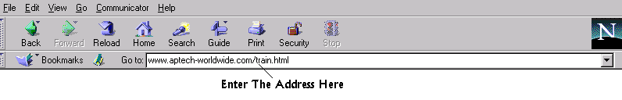
Giao dịch Web
Các bước của một giao dịch web:
Chọn lựa Hyperlink
Kết nối vào địa chỉ server
Yêu cầu về các dịch vụ trên Server

Slide 30

Giao thức truyền file
( File Transfer Protocol )
Là một phương pháp:
Truyền file
Chia sẽ phần mềm

Slide 31
Ưu điểm của FTP
Tốc độ
Giá rẻ
Cách chọn lựa hiệu quả

Slide 32




Email
Phương pháp gửi thông điệp từ máy tính này sang máy tính khác
Tạo thành từ 2 phần:
  Điạ chỉ
  Thông điệp

Slide 33
Địa chỉ Email
Địa chỉ Email tương tự như một địa chỉ bưu điện
Địa chỉ bưu điện
Mr. John Smith
101, Sunshine Apts,
Duke Street, London,U.K.

Slide 34
Địa chỉ Email
Địa chỉ Email
‘jennyb@mtu.edu’

Slide 35
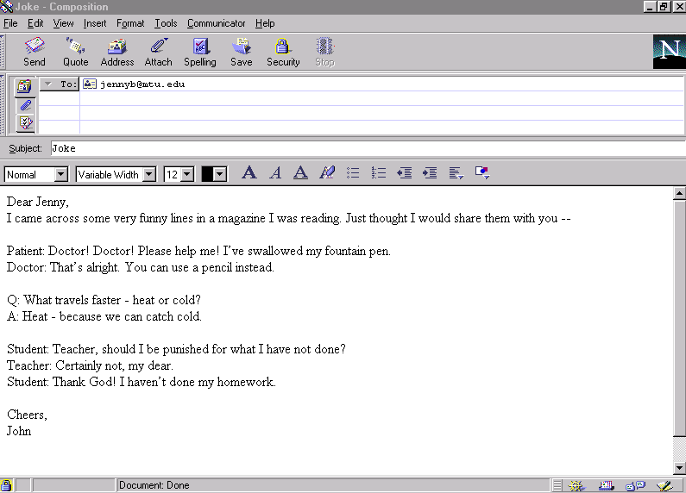
Một EMail mẫu
Địa chỉ người nhận
Thông điệp

Slide 36
Địa chỉ Email
jennyb@mtu.edu
Tạo thành từ 2 phần:
jennyb
mtu.edu

Slide 37
Ưu điểm của email
Tốc độ
Đa phương tiện
Giá rẻ

Slide 38
Bất lợi của email
Chỉ có thể gửi đến những người có email-id
Không thể gửi kèm bất cứ cái gì mang tính vật lý.

Slide 39
Kết nối Internet
Về cơ bản, Internet làm được 2 việc:
Cho phép máy tính kết nối nhau
Cho phép truyền dữ liệu, file giữa các máy tính

Slide 40

TCP/IP
IP tạo thành các gói, và đảm bảo các gói sẽ đi về đích. TCP sẽ theo dõi đường đi của các gói.
Internet
TCP kết nối các gói sau khi kiểm trra xem chúng có sai sót hay mất mát gì không..
TCP Cắt dữ liệu thành các gói

Slide 41
TCP/IP
HTTP
FTP
SMTP
POP3
IMAP
...
là dựa trên TCP/IP

Slide 42
Địa chỉ Internet
Định dạng của một URL:
www.nameofsite.typeofsite.countrycode
Loại site Giải thích
edu Lãnh vực giáo dục
com tổ chức kính doanh
gov Các tổ chức chính phủ ngoại trừ quân đội
mil liên quan đến quân đội
org các tổ chức khác
net các tổ chức tài nguyên mạng

Slide 43
Địa chỉ Internet
Mã quốc gia Tên quốc gia
au Australia
in India
uk England
vn Vietnam
fr France
...

Slide 44
Làm thế nào để chúng ta có thể kết nối vào một trang web
Nhập vào địa chỉ
www.aptech-worldwide.com/train.html

Slide 45
Làm thế nào để chúng ta có thể kết nối vào một trang web
Trình duyệt kết nối máy tính của chúng ta vào với ISP. Là một máy tính mạnh và lớn.
Máy tính này kết nối với một máy tính chứa các vị trí của tất cả các máy tính có tên với phần cuối là ‘com’.
Vị trí chính xác của máy tính có tên là ‘aptech-worldwide’ sẽ được tìm thấy.

Slide 46
Làm thế nào để chúng ta có thể kết nối vào một trang web
Quá trình này kết thúc thành công khi máy tính tại ISP đã kết nối với máy tính có tên là ‘aptech-worldwide’,
Sau đó người ta sẽ tra cứu các tài liệu HTML trên máy này.
Nếu server không bận thì nó sẽ gửi trang yêu cầu về, ngược lại thì nó sẽ gửi về tín hiệu bận.
Nếu một tín hiệu như vậy được gửi về, chúng ta phải truy xuất lại lần sau.

Slide 47
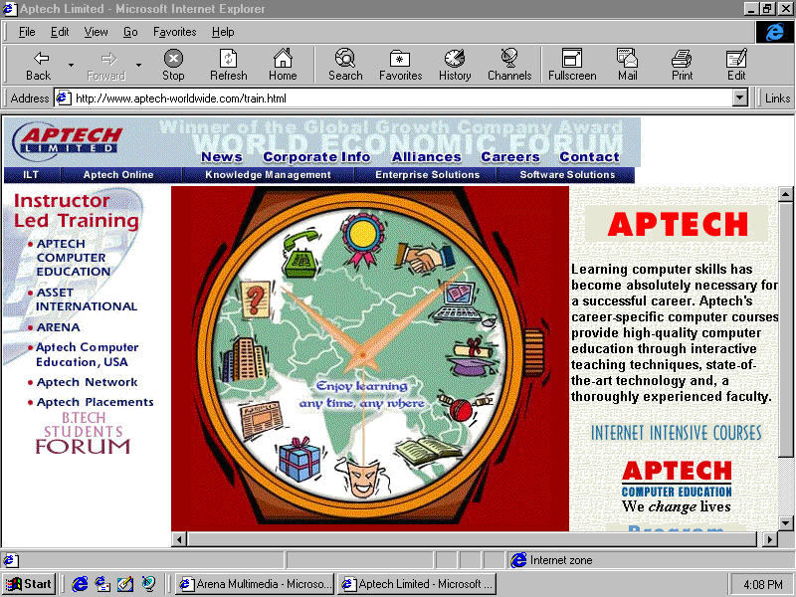
Làm thế nào để chúng ta có thể kết nối vào một trang web

Slide 48
Các yêu cầu cho việc kết nối Internet
Máy tính có cài đặt bộ trình duyệt.
Modem

Slide 49
Các yêu cầu cho việc kết nối Internet
Modem
  Một modem chuyển tín hiệu máy tính sang tín hiệu âm thanh để truyền trên đường điện thoại.
  Một modem cũng có nhiệm vụ thông dịch những tín hiệu âm thanh và chuyển chúng thành tín hiệu máy tính.

Slide 50
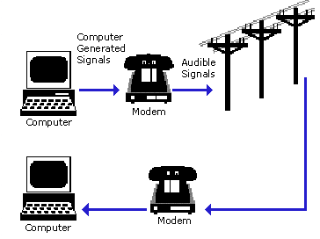
Các yêu cầu cho việc kết nối Internet

